Slide 1

Тема мистецтва в романі Даніеля Кельмана «Я і Камінський»

Slide 2

Актуальність теми
Розширення інтересу до аналізу взаємозв'язку мистецтва та літератури
Необхідність осмислення художніх засобів
Важливість теми для дослідження сучасного мистецтва
Зростаючий інтерес до аналізу взаємозв'язку образотворчого мистецтва та літератури у творах сучасних авторів підкреслює важливість теми для сучасної культурології.
Осмислення художніх засобів, які відображають внутрішній світ митця, є ключовим аспектом для розуміння сучасної літератури.
Тема має велике значення для дослідження сучасного мистецтва, оскільки вона дозволяє розкрити нові аспекти взаємодії мистецтва та суспільства.

Slide 3

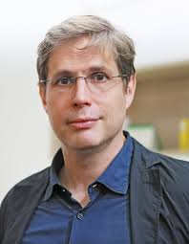

Метою роботи є аналіз ролі мистецтва в романі «Я і Камінський» Д. Кельмана.
Завдання:
1) дослідити інтермедіальність як літературознавчу проблему та проаналізувати взаємозв’язок літератури та образотворчого мистецтва;
розглянути Künstlerroman як жанрове явище в літературі XX століття;
проаналізувати особливості зображення мистецтва в романі «Я і Камінський»;
дослідити образ художника Мануеля Камінського у контексті зв’язку міфу та реальності;
визначити основні аспекти проблематики мистецтва та його інтерпретації в романі;
6) окреслити роль мистецтва у формуванні світогляду головного героя.

Slide 4
Об’єктом дослідження є роман Д. Кельмана «Я і Камінський».
Предметом - художні засоби зображення мистецтва.
Методами дослідження є:
інтермедіальний підхід;
історико-літературний підхід;
інтерпретаційний метод;
метод контекстуального аналізу.

Slide 5
Аналіз інтермедіальності як літературознавчої проблеми
01
02
Інтермедіальність як ціннісний метод аналізу
Адаптація й трансформація художніх образів
Інтермедіальність розглядається як метод аналізу, що розширює інтерпретаційні можливості художніх творів і межі їх естетичного сприйняття, зокрема в контексті взаємодії літератури та образотворчого мистецтва.
Аналізуємо, як інтермедіальність не обмежується простим перенесенням образів, а включає їх адаптацію та трансформацію, створюючи нові шари значення.
03
04
Розширення естетичного сприйняття
Вплив на інтерпретацію
Вивчаємо, як інтермедіальність дозволяє краще зрозуміти взаємодію між різними видами мистецтва, що сприяє розширенню естетичного сприйняття.
Досліджуємо, як інтермедіальність впливає на інтерпретацію художніх творів, зокрема на розуміння їх естетичної цінності.

Slide 6
Жанрові особливості Künstlerroman
Ключові характеристики Künstlerroman
Еволюція жанру в літературі XX століття
Приклади творів цього жанру
Künstlerroman зосереджується на становленні митця, його творчому шляху та конфліктах із суспільством, акцентуючи увагу на пошуку самовираження та боротьбі з буденністю.
Еволюція Künstlerroman у XX столітті відображає адаптацію до нових соціокультурних реалій та технологічних досягнень, що вплинуло на жанрові форми та сприйняття мистецьких творів.
Основні твори цього жанру демонструють зміни у підходах до зображення художнього процесу та становлення митця в умовах соціальних та політичних обмежень.

Slide 7
Характеристикa жанру Künstlerroman
Становлення митця в Künstlerroman
Внутрішній розвиток героя
Конфлікти та боротьба з буденністю
Роль мистецтва у формуванні світогляду
Аналізуємо, як жанр Künstlerroman зосереджується на становленні митця, його творчому шляху та конфліктах із суспільством, з акцентом на пошуку самовираження.
Досліджуємо, як внутрішній розвиток героя в Künstlerroman відображає його стосунки з мистецтвом та суспільством, акцентуючи увагу на творчих досягненнях та кризових моментах самопізнання.
Аналізуємо, як Künstlerroman відображає конфлікти та боротьбу з буденністю, що нерідко супроводжується внутрішніми кризами або досягненням творчої зрілості.
Досліджуємо, як мистецтво у Künstlerroman відіграє роль у формуванні світогляду героя, впливаючи на його взаємини з суспільством.

Slide 8
Аналіз роману «Я і Камінський»
02
01
03
Світлові ефекти та дзеркальні відображення
Кельман використовує світлові ефекти, дзеркальні відображення та увагу до деталей для створення атмосфери камерності та внутрішньої напруги.
Роль мистецтва у розкритті характерів
Мистецтво в романі відіграє ключову роль у розкритті характерів і взаємин персонажів, створюючи реалістичні образи та відображаючи вплив суспільної оцінки.
Символіка полум’я та дзеркал
Символіка полум’я та дзеркал слугує метафорами знищення минулого та пошуку власного «я», відображаючи теми самовідчуження та втрати особистості.

Slide 9
Мистецтво та суспільні очікування: Камінський як легенда та реальність
01
02
Камінський як легенда в очах оточуючих
Сліпота художника як метафора ізоляції та непорозуміння
Аналіз сприйняття Камінського як легенди оточуючими, що створює контраст з його реальним життям.
Дослідження сліпоти Камінського як метафори ізоляції та непорозуміння між митцем і світом.
03
04
Зовнішні інтерпретації та їх вплив на міф про Камінського
Гра відображень у творчості Камінського та його стосунках з Цельнером
Аналіз зовнішніх інтерпретацій, таких як сприйняття Цельнером, та їх вплив на формування міфу про Камінського.
Розгляд гри відображень як ключового художнього прийому, що простежується у творчості Камінського та його стосунках з Цельнером.

Slide 10
Мистецтво як спосіб самопізнання та внутрішніх змін
Мистецтво як шлях до самопізнання Цельнера
Моральна криза Цельнера та її вплив на його ставлення до мистецтва
Роль мистецтва у формуванні уявлення про творчість та особистість
Відчуття полегшення та свободи після переосмислення творчості
Аналіз того, як взаємодія з Камінським допомагає Цельнеру відкрити глибшу сутність мистецтва як способу самопізнання.
Дослідження моральної кризи Цельнера, яка виникає через спроби використати мистецтво для власних амбіцій.
Розгляд того, як мистецтво змінює уявлення про творчість та особистість, зокрема на прикладі останньої подорожі Цельнера з Камінським.
Аналіз того, як переосмислення творчості Цельнера веде до відчуття полегшення та свободи.

Slide 11
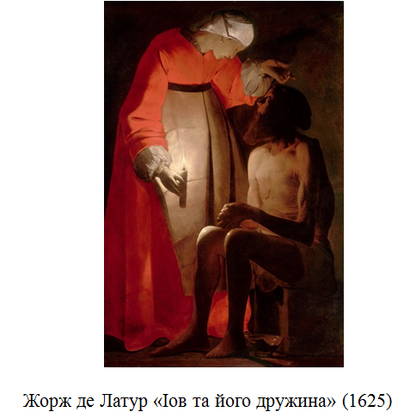
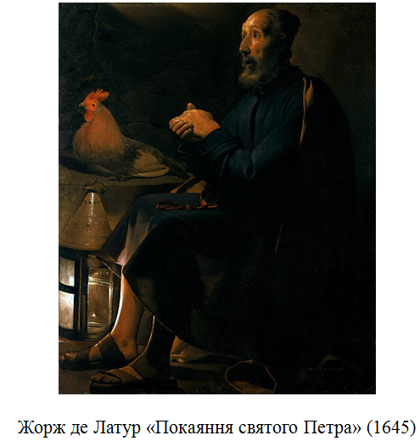
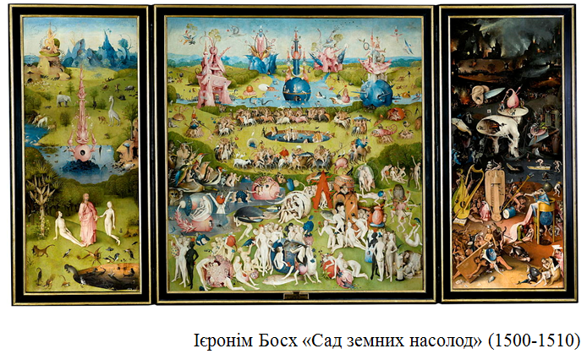
Висновок
Роман розкриває мистецтво як потужний інструмент, здатний змінити не лише уявлення про творчість, а й про власну особистість, її місце у світі. Остання подорож із Камінським стає для Цельнера дзеркалом його внутрішніх суперечностей. Переосмислюючи творчість, він поступово відкриває її глибшу сутність як спосіб самопізнання, що веде до внутрішніх змін, визнання невдачі, відчуття полегшення та свободи.
01
03

Slide 12
Дякую за увагу!
Bestppt

